Slide 1
HOẠT ĐỘNG
Mở đầu

Slide 2
Gọi tên hình xuất hiện trên màn hình?
Các mặt đáy của hình lăng trụ đứng tam giác là hình gì?
Các mặt bên của hình lăng trụ đứng tam giác là hình gì?
Nếu bỏ đi mặt đáy trên của hình lăng trụ đứng tam giác và thay các mặt bên của hình lăng trụ đứng tam giác thành các tam giác có chung một đỉnh thì các em có biết ta sẽ được hình gì không?

Slide 3
Notes:
GV đặt vấn đề vào bài mới: Nếu cô bỏ đi mặt đáy trên và thay các mặt bên của hình lăng trụ đứng tam giác thành các tam giác chung một đỉnh thì các em có biết cô sẽ được hình gì không? Đó là hình chóp tam giác. Trong chương trình Toán lớp 8, chúng ta sẽ nghiên cứu trường hợp đặc biệt của hình chóp là hình chóp tam giác đều và hình chóp tứ giác đều ở chương IV - Hình học trực quan. Tiết học hôm nay cô và các em sẽ cùng nhau tìm hiểu về hình chóp tam giác đều.

Slide 4
CHƯƠNG IV
HÌNH HỌC TRỰC QUAN
BÀI 1
HÌNH CHÓP TAM GIÁC ĐỀU
(Tiết 1)

Slide 5
HOẠT ĐỘNG
Hình thành kiến thức

Slide 6
I. HÌNH CHÓP TAM GIÁC ĐỀU
TIẾT 1: HÌNH CHÓP TAM GIÁC ĐỀU
HĐ1: Thực hiện các hoạt động sau:
a) Mở hình vẽ đã chuẩn bị ở nhà.
b) Cắt rời theo đường viền (màu đỏ) của hình đã vẽ (phần tô màu) và gấp lại để được hình chóp tam giác đều như ở Hình 3.
c) Quan sát hình chóp tam giác đều ở Hình 3 và nêu số mặt, số cạnh của hình chóp tam giác đều đó.

Slide 7
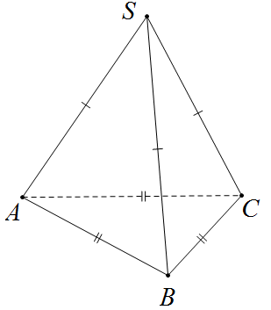
TIẾT 1: HÌNH CHÓP TAM GIÁC ĐỀU
Hình 3
Nhận xét: Hình chóp tam giác đều có 4 mặt, 6 cạnh.

Slide 8
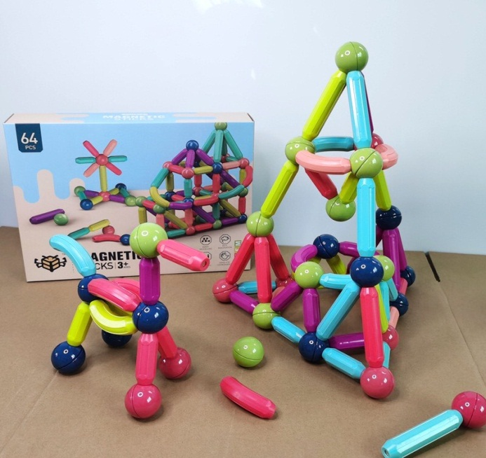
Em hãy kể tên một số đồ vật, công trình trong cuộc sống có dạng hình chóp tam giác đều?
TIẾT 1: HÌNH CHÓP TAM GIÁC ĐỀU

Slide 9
Em hãy kể tên một số đồ vật, công trình trong cuộc sống có dạng hình chóp tam giác đều?
TIẾT 1: HÌNH CHÓP TAM GIÁC ĐỀU

Slide 10
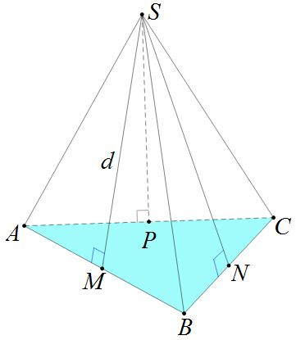
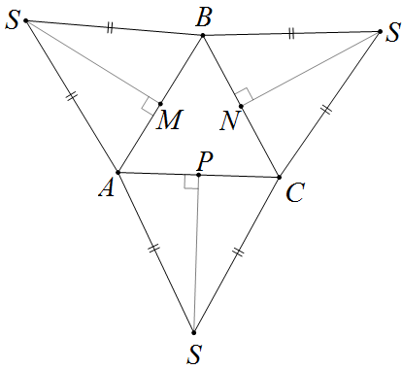
TIẾT 1: HÌNH CHÓP TAM GIÁC ĐỀU
II. DIỆN TÍCH XUNG QUANH CỦA HÌNH CHÓP TAM GIÁC ĐỀU
Em hãy vẽ ba đường cao SM, SN, SP của ba tam giác SAB, SBC, SCA trên hình cắt gấp đã có ở mục I.
Mỗi đoạn thẳng SM, SN, SP được gọi là
trung đoạn của hình chóp tam giác đều S.ABC.
Tổng diện tích của các tam giác (mặt bên) SAB, SBC, SCA gọi là diện tích xung quanh của hình chóp tam giác đều S.ABC.

Slide 11
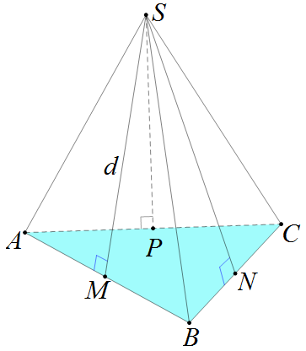
TIẾT 1: HÌNH CHÓP TAM GIÁC ĐỀU
Em hãy so sánh độ dài các đoạn SM, SN, SP.
SM = SN = SP
+ Chu vi tam giác bằng tổng độ dài ba cạnh.
+ Diện tích tam giác bằng nửa tích của chiều cao và đáy tương ứng.
Nhắc lại công thức tính chu vi, diện tích của một tam giác.
Hãy hoàn thành bài tập sau:

Slide 12
TIẾT 1: HÌNH CHÓP TAM GIÁC ĐỀU
Gọi C là chu vi đáy, d là độ dài trung đoạn của hình chóp tam giác đều S.ABC. Diện tích xung quanh của hình chóp tam giác đều S.ABC là
SN
AC
02:00
01:59
01:58
01:57
01:56
01:55
01:54
01:53
01:52
01:51
01:50
01:49
01:48
01:47
01:46
01:45
01:44
01:43
01:42
01:41
01:40
01:39
01:38
01:37
01:36
01:35
01:34
01:33
01:32
01:31
01:30
01:29
01:28
01:27
01:26
01:25
01:24
01:23
01:22
01:21
01:20
01:19
01:18
01:17
01:16
01:15
01:14
01:13
01:12
01:11
01:10
01:09
01:08
01:07
01:06
01:05
01:04
01:03
01:02
01:01
01:00
00:59
00:58
00:57
00:56
00:55
00:54
00:53
00:52
00:51
00:50
00:49
00:48
00:47
00:46
00:45
00:44
00:43
00:42
00:41
00:40
00:39
00:38
00:37
00:36
00:35
00:34
00:33
00:32
00:31
00:30
00:29
00:28
00:27
00:26
00:25
00:24
00:23
00:22
00:21
00:20
00:19
00:18
00:17
00:16
00:15
00:14
00:13
00:12
00:11
00:10
00:09
00:08
00:07
00:06
00:05
00:04
00:03
00:02
00:01
00:00
AB + BC + AC
C
d
TG

Slide 13
TIẾT 1: HÌNH CHÓP TAM GIÁC ĐỀU
$$S_{xq}=\frac{1}{2}∙C.d$$
Trong đó:
$S_{xq}$ là diện tích xung quanh,
C là chu vi đáy,
d là độ dài trung đoạn
của hình chóp tam giác đều.

Slide 14
Ví dụ 1 (SGK - 82)
TIẾT 1: HÌNH CHÓP TAM GIÁC ĐỀU
Cho một hình chóp tam giác đều có độ dài cạnh đáy bằng 5 cm và độ dài trung đoạn bằng 8 cm. Tính diện tích xung quanh của hình chóp tam giác đều đó.
Hình chóp tam giác đều:
Cạnh đáy: 5 cm
Trung đoạn: 8 cm
$$S_{xq}=?$$
Nêu công thức tính diện tích xung quanh của hình chóp tam giác đều.
Tam giác đều có cạnh bằng 5 cm thì chu vi tính như thế nào?
Đáy của hình chóp tam giác đều là hình gì?
Bài toán cho biết gì và hỏi gì?
$$S_{xq}=\frac{1}{2}∙C∙d$$
$C$ = 5.3
$d$ = 8

Slide 15
TIẾT 1: HÌNH CHÓP TAM GIÁC ĐỀU
Ví dụ 1 (SGK - 82)
Cho một hình chóp tam giác đều có độ dài cạnh đáy bằng 5 cm và độ dài trung đoạn bằng 8 cm. Tính diện tích xung quanh của hình chóp tam giác đều đó.
Giải:
Diện tích xung quanh của hình chóp tam giác đều đó là:
$$S_{xq}=\frac{1}{2}∙ C.d=\frac{1}{2}∙\left(5.3\right).8=60 \left({cm}^{2}\right)$$

Slide 16
Luyện tập 1 (SGK - 82)
TIẾT 1: HÌNH CHÓP TAM GIÁC ĐỀU
Cho một hình chóp tam giác đều có độ dài cạnh đáy bằng 8 cm và độ dài trung đoạn bằng 10 cm. Tính diện tích xung quanh của hình chóp tam giác đều đó.
Giải:
Diện tích xung quanh của hình chóp tam giác đều đó là:
$$S_{xq}=\frac{1}{2}∙C.d=\frac{1}{2}∙\left(8.3\right).10=120 \left({cm}^{2}\right)$$

Slide 17
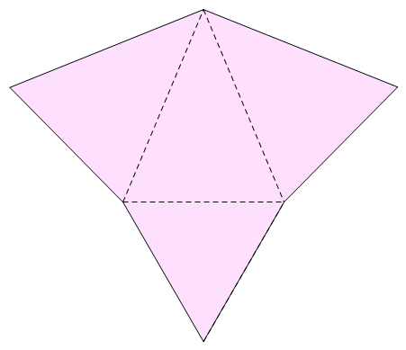
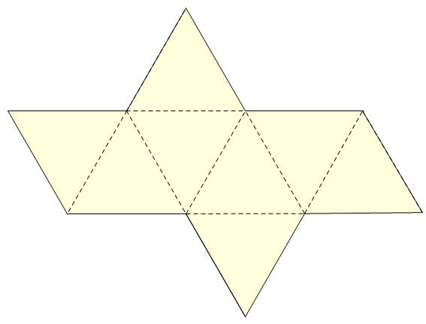
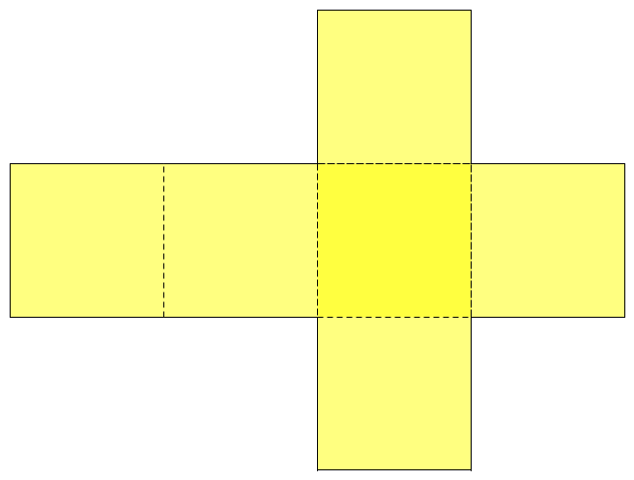
TIẾT 1: HÌNH CHÓP TAM GIÁC ĐỀU
Bài 1 ( BT1/ SGK - 83)
Trong các miếng bìa ở hình 9a, 9b, 9c, miếng bìa nào có thể gấp lại (theo các nét đứt) để được hình chóp tam giác đều?
a)
b)
c)
Notes:
GV có thể chuẩn bị hình a để gấp cho HS quan sát. Hoặc có thể GV thực hiện gấp rồi quay lại video, chiếu cho HS quan sát. Nếu TPB yêu cầu thì em hoàn thiện, sợ file nặng thôi ạ.

Slide 18
TIẾT 1: HÌNH CHÓP TAM GIÁC ĐỀU
Bài 2 (BT2/SGK - 83)
Cho hình chóp tam giác đều P.QRS có độ dài cạnh đáy bằng 4 cm và độ dài trung đoạn bằng 10 cm. Tính diện tích xung quanh của hình chóp tam giác đều đó.
Giải:
Diện tích xung quanh của hình chóp tam giác
đều đó là:
$$S_{xq}=\frac{1}{2}∙C.d=\frac{1}{2}∙\left(4.3\right).10=60 \left({cm}^{2}\right)$$

Slide 19
HƯỚNG DẪN VỀ NHÀ
Học thuộc các đặc điểm và công thức tính diện tích xung quanh của hình chóp tam giác đều.
Xem lại các bài tập đã làm trong tiết học.
Chuẩn bị bài tiết sau:
+ Ôn lại công thức tính thể tích của hình lăng trụ
đứng tam giác.
+ Đọc trước mục “III. Thể tích của hình chóp tam giác đều” của bài học.

